Slide 1
ML Advanced Извлечение признаков. Fourier и Wavelet transformation, Automatic Feature generation - tsfresh
otus.ru

Slide 2


Проверить, идет ли запись
Меня хорошо видно
&& слышно?
Ставим “+”, если все хорошо “-”, если есть проблемы

Slide 3
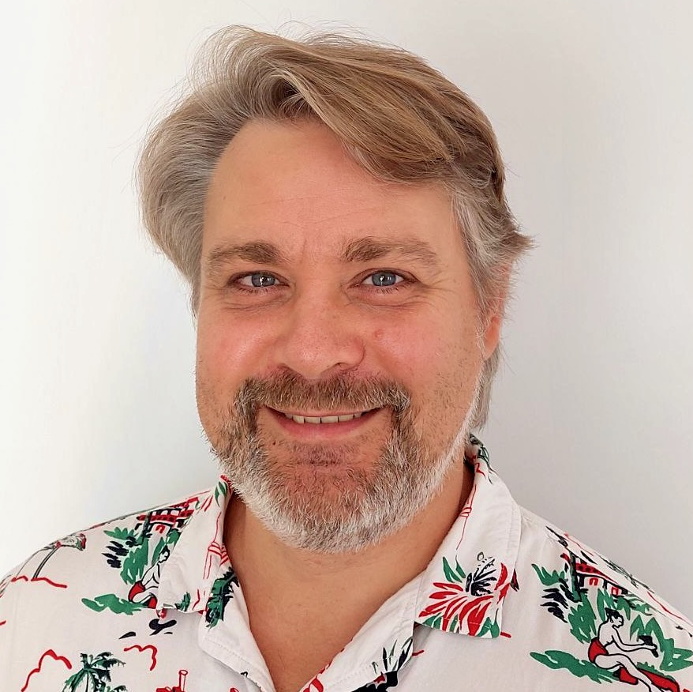
ML Advanced Извлечение признаков. Fourier и Wavelet transformation, Automatic Feature generation - tsfresh
Тема вебинара
Игорь Стурейко
Руководитель курсов: Reinforcement Learning, ML Professional, ML Basic, MLOps, FinML
Teamlead, главный инженер проекта,
Физический факультет МГУ, PhD теоретическая физика
Опыт:
Более 15 лет занимался прикладной математикой и мат моделированием
(Data Scientist) (Python, С++) в НИИ ПАО Газпром
@stureiko (TG)
LinkedIn: igor-stureiko
@rl_fintech (Мой канал о моделях в бизнесе)

Slide 4










Правила вебинара
Условные
обозначения
Активно
участвуем
Индивидуально
Off-topic обсуждаем
в учебной группе
# OTUS ML Advanced-2024-06
Время, необходимое
на активность
Пишем в чат
Задаем вопрос
в чат или голосом
Говорим голосом
Документ
Вопросы вижу в чате,
могу ответить не сразу
Ответьте себе или
задайте вопрос

Slide 5
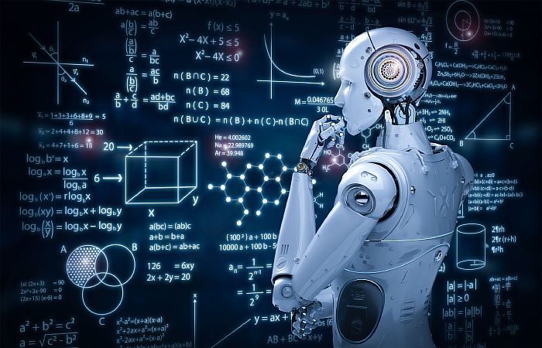
Маршрут вебинара
Знакомство
О курсе
Что будем осваивать – Machine Learning
Как будем осваивать - Инструменты необходимые на курсе
Fourier and wavelet transformation
tsfresh – auto feature generation
Что сможем после курса

Slide 6
Цели вебинара
К концу занятия вы сможете
1. | Понимать как будет устроено обучение
2. | Понимать программу курса
3. | Разобраться в основных парадигмах Machine Learning
4. | Выполнять Фурье и вейвлет преобразование
5. | Работать с библиотекой tsfresh

Slide 7
Смысл
Зачем вам это знать
1. | Для общего понимания Machine Learning
2. | Чтобы заложить основы для дальнейшего обучения на курсе
3. | Разложить временной рад на компоненты и выполнить wavelet анализ
4. | Генерировать признаки с помощью библиотеки tsfresh

Slide 8
Machine Learning

Slide 9

Место машинного обучения

Slide 10

Три парадигмы машинного обучения

Slide 11
Временной ряд

Slide 12
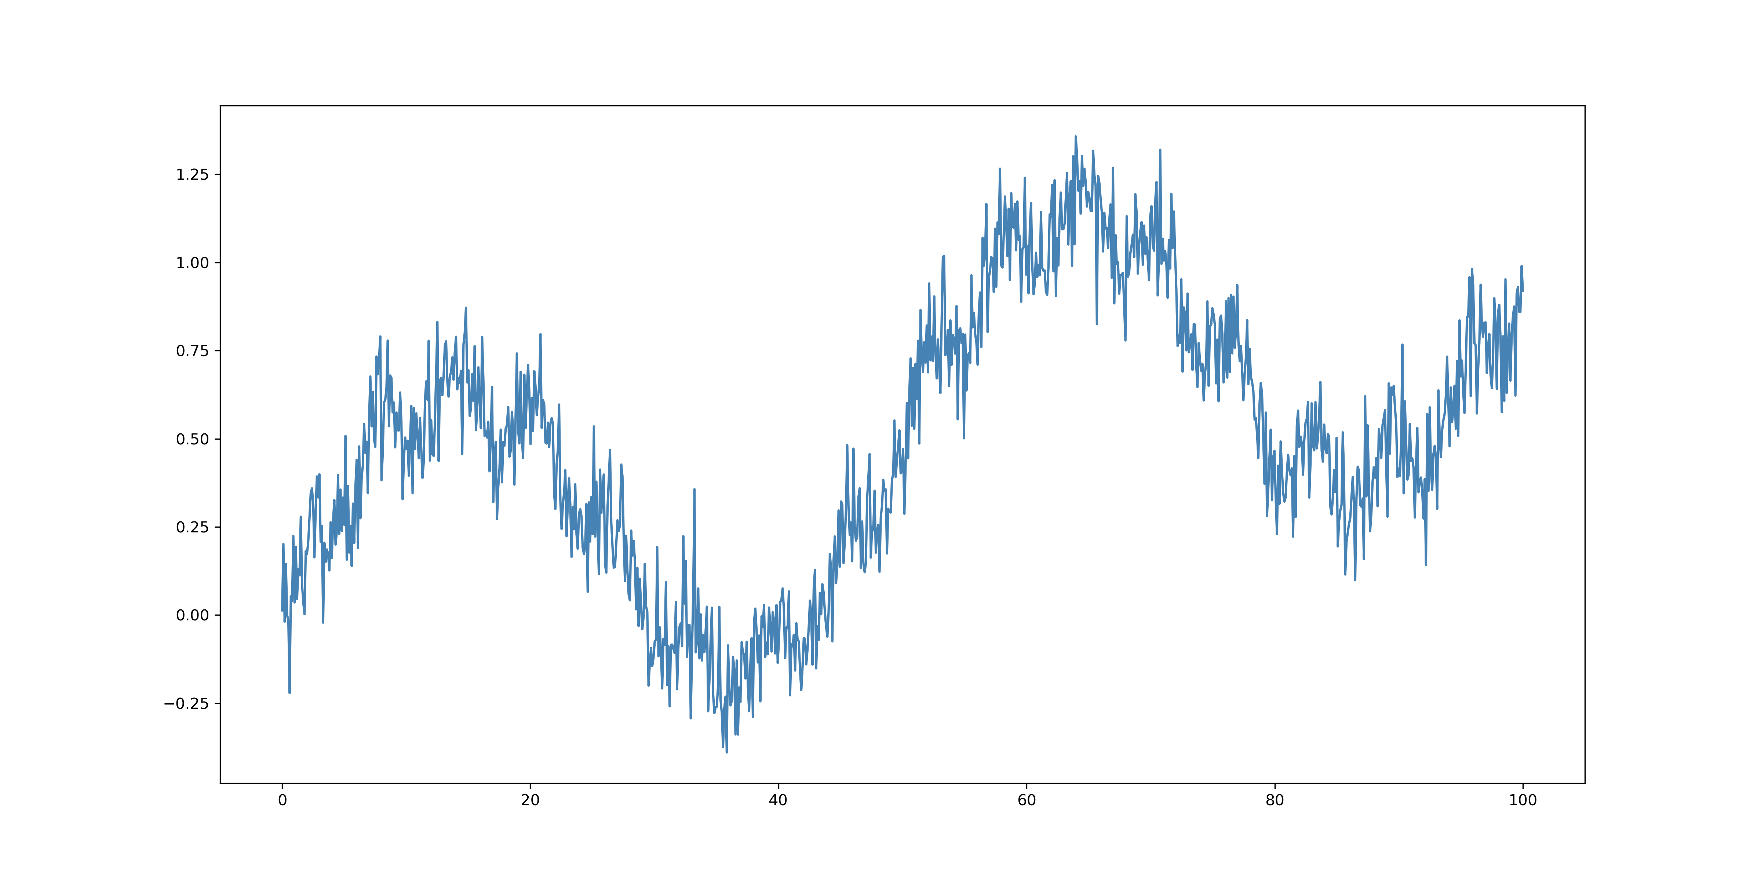
Временной ряд
from statsmodels.tsa.seasonal import seasonal_decompose
result = seasonal_decompose(series, model='additive')

Slide 13
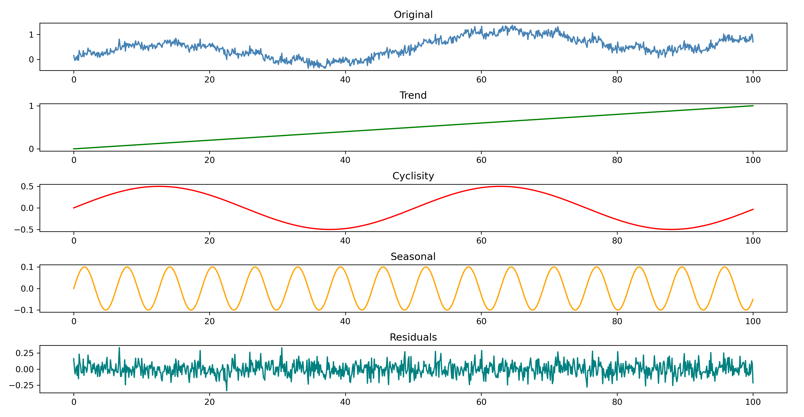
Временной ряд

Slide 14
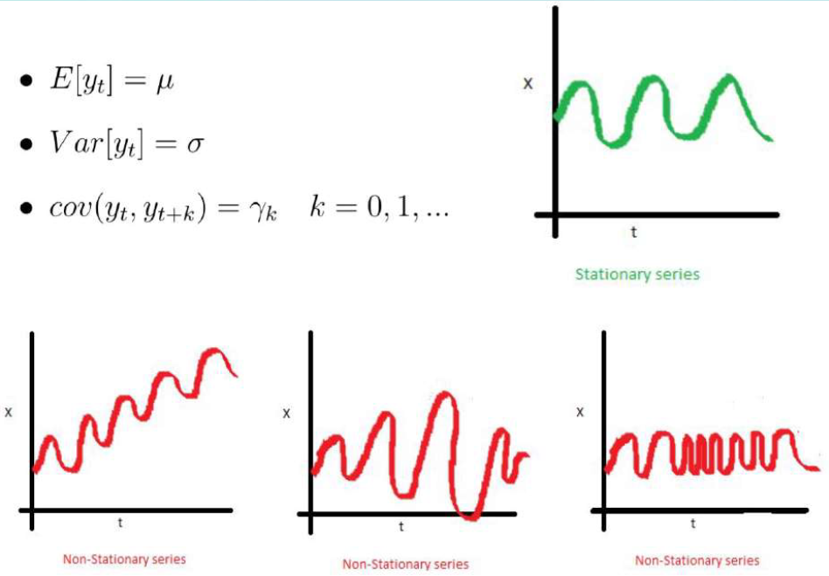
Стационарный ряд
Нарушение мат ожидания
Нарушение дисперсии
Нарушение ковариаций

Slide 15
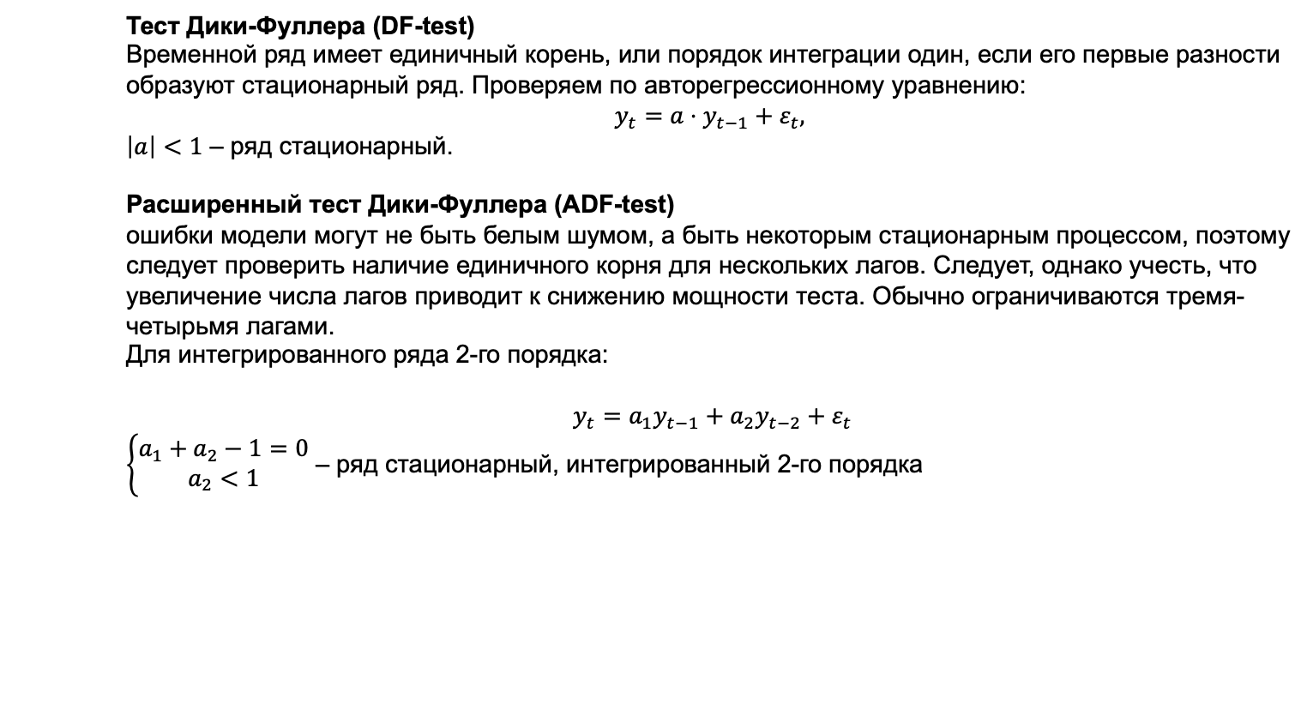
Проверка на стационарность
Тест Дики-Фуллера (DF-test)
Временной ряд имеет единичный корень, или порядок интеграции один, если его первые разности образуют стационарный ряд. Проверяем по авторегрессионному уравнению:
$$y_{t}=a⋅y_{t−1}+ε_{t},$$
$\left|a\right|<1$ – ряд стационарный.
Расширенный тест Дики-Фуллера (ADF-test)
ошибки модели могут не быть белым шумом, а быть некоторым стационарным процессом, поэтому следует проверить наличие единичного корня для нескольких лагов. Следует, однако учесть, что увеличение числа лагов приводит к снижению мощности теста. Обычно ограничиваются тремя-четырьмя лагами.
Для интегрированного ряда 2-го порядка:
$$y_{t}=a_{1}y_{t−1}+a_{2}y_{t−2}+ε_{t}$$
$\left\{\begin{aligned}a_{1}+a_{2}−1=0 \\ a_{2}<1\end{aligned}\right.$ – ряд стационарный, интегрированный 2-го порядка

Slide 16
Проверка на стационарность
Тест Kwiatkowski-Phillips-Schmidt-Shin (KPSS) test
Тест Phillips-Perron (FP test)
Тест Leyburn,
Тест Schmidt-Phillips (SF test)
Тест DF-GLS,
Тест Kochrein

Slide 17
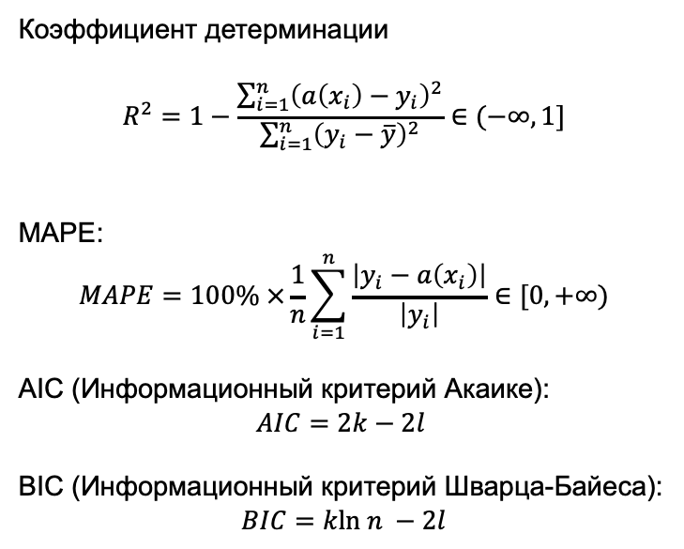
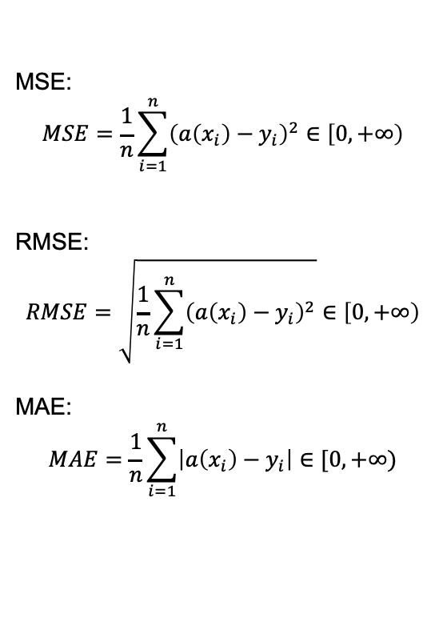
Метрики
MSE: $$MSE=\frac{1}{n}\sum_{i=1}^{n}{{\left(a\left(x_{i}\right)−y_{i}\right)}^{2}}∈\left[0, +∞\right)$$
RMSE:
$$RMSE=\sqrt{\frac{1}{n}\sum_{i=1}^{n}{{\left(a\left(x_{i}\right)−y_{i}\right)}^{2}}}∈\left[0, +∞\right)$$
MAE:
$$MAE=\frac{1}{n}\sum_{i=1}^{n}{\left|a\left(x_{i}\right)−y_{i}\right|}∈[0, +∞)$$
Коэффициент детерминации
$$R^{2}=1−\frac{\sum_{i=1}^{n}{{\left(a\left(x_{i}\right)−y_{i}\right)}^{2}}}{\sum_{i=1}^{n}{{\left(y_{i}−\overline{y}\right)}^{2}}}∈(−∞, 1]$$
MAPE:
$$MAPE=100\% ×\frac{1}{n}\sum_{i=1}^{n}{\frac{\left|y_{i}−a\left(x_{i}\right)\right|}{\left|y_{i}\right|}}∈[0, +∞)$$
AIC (Информационный критерий Акаике):
$$AIC=2k−2l$$
BIC (Информационный критерий Шварца-Байеса):
$$BIC=kln n −2l$$

Slide 18
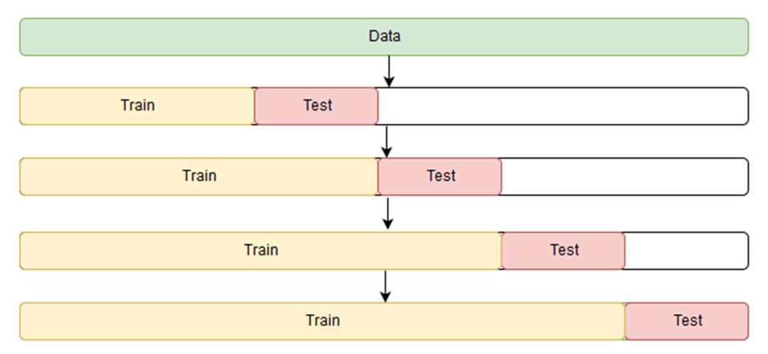
Кросс-валидация временных рядов

Slide 19
Разложение Фурье

Slide 20
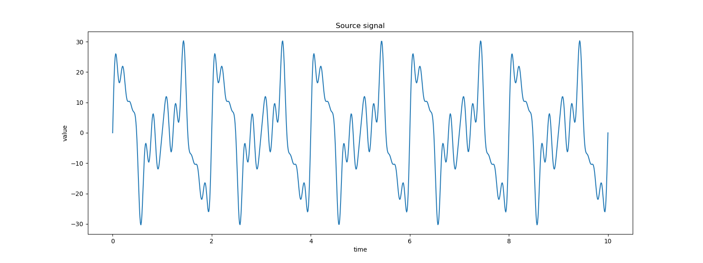
Разложение в ряд Фурье

Slide 21
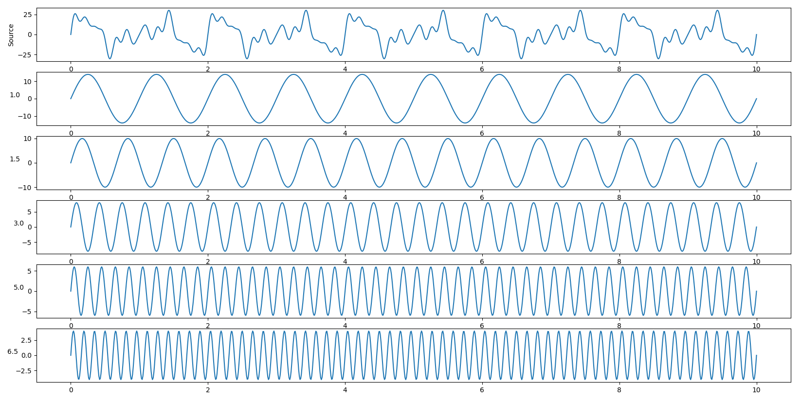
Разложение в ряд Фурье

Slide 22
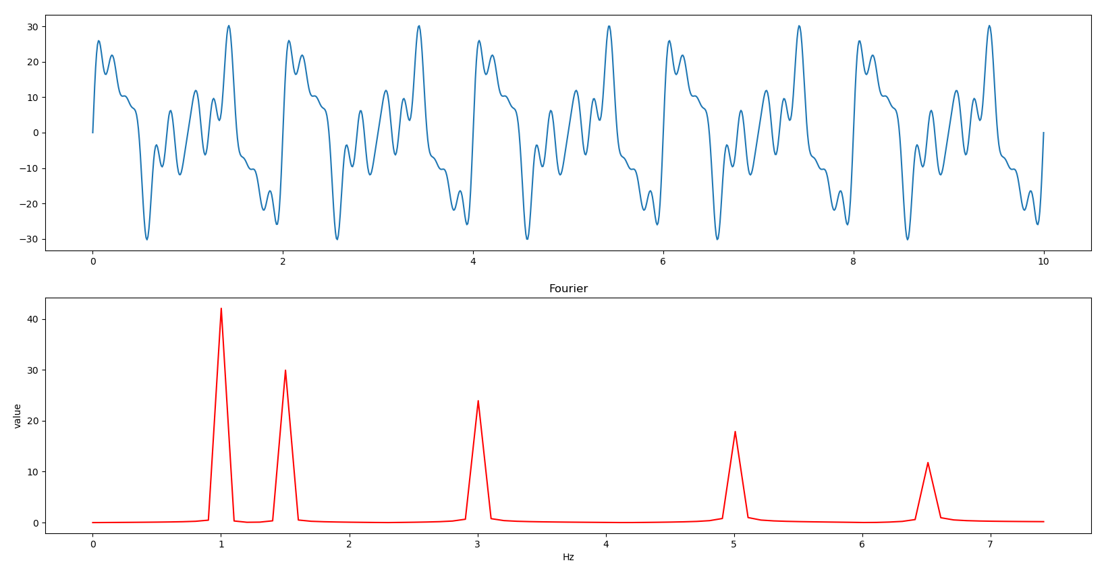
Разложение в ряд Фурье

Slide 23
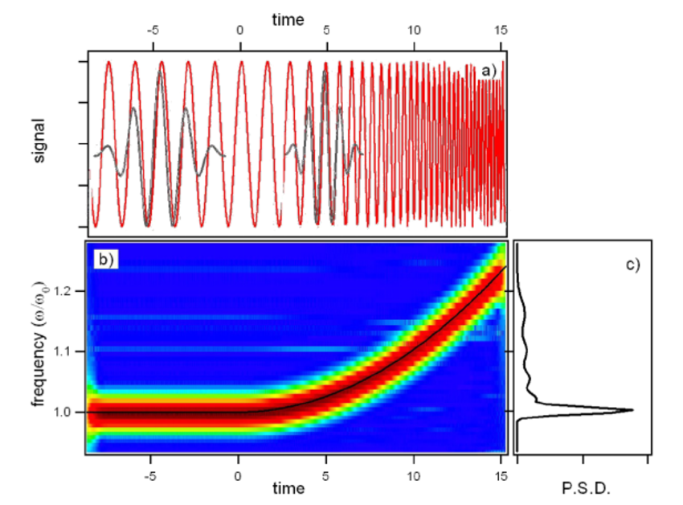
А если ряд меняется во времени?

Slide 24
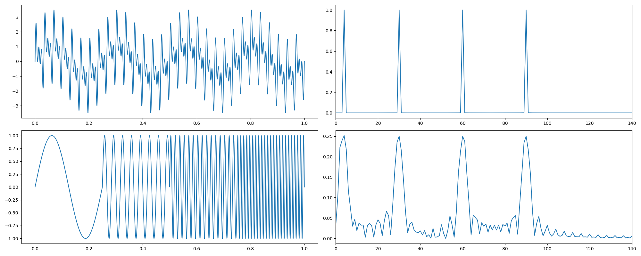
А если ряды разные, а спектры похожи?

Slide 25
Вейвлет анализ

Slide 26
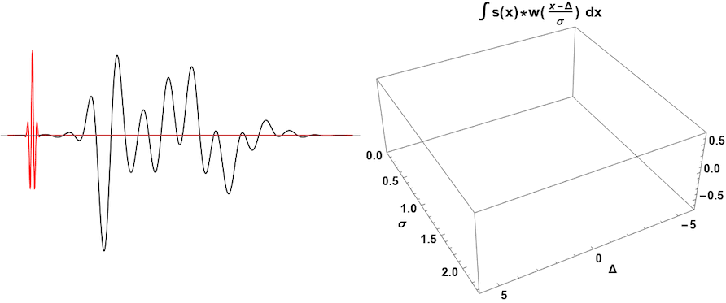
Вейвлет

Slide 27
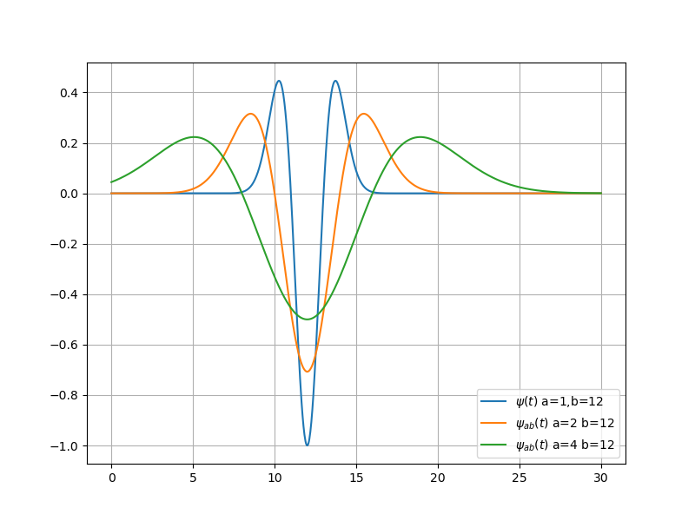
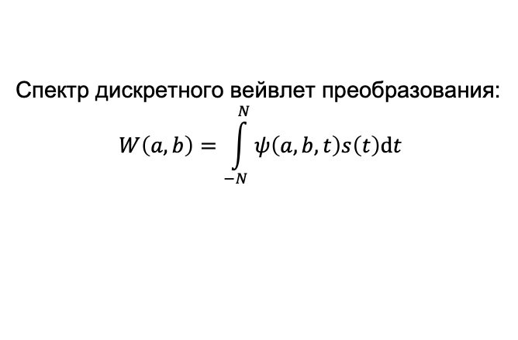
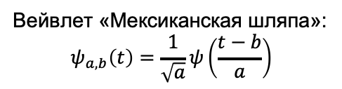
Вейвлет
Вейвлет «Мексиканская шляпа»:
$$ψ_{a, b}\left(t\right)=\frac{1}{\sqrt{a}}ψ\left(\frac{t−b}{a}\right)$$
Спектр дискретного вейвлет преобразования:
$$W\left(a, b\right)=\int_{−N}^{N}{ψ\left(a, b, t\right)s\left(t\right)dt}$$

Slide 28
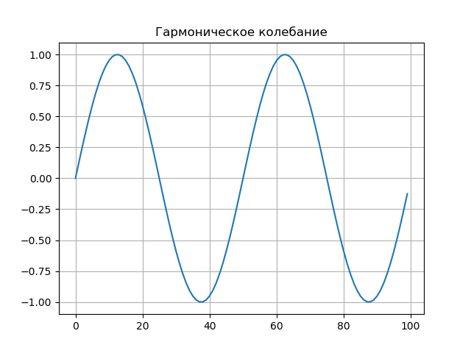
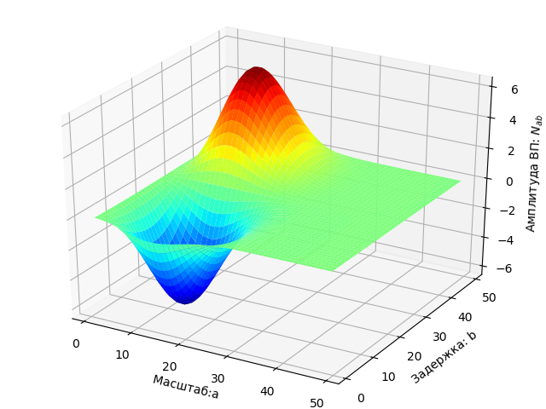
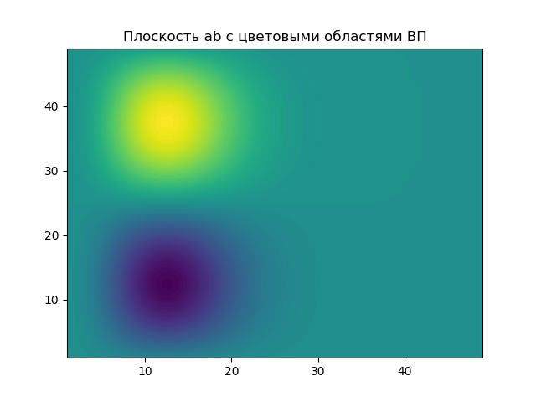
Вейвлет
Локализация во времени и частоте: В отличие от традиционного Фурье-анализа, который предоставляет информацию только о частотном составе сигнала, вейвлет-преобразования могут точно указать, в какой момент времени присутствуют различные частотные компоненты. Это делает вейвлеты особенно полезными для анализа нестационарных или временных сигналов.

Slide 29
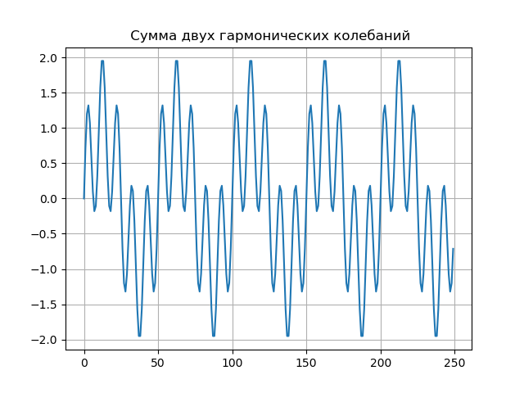
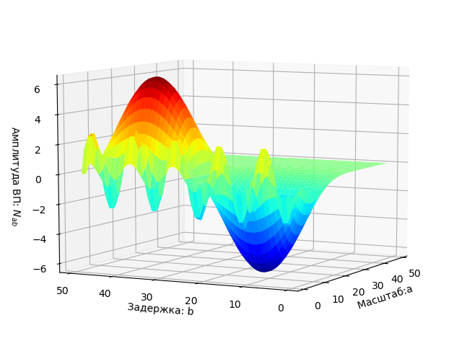
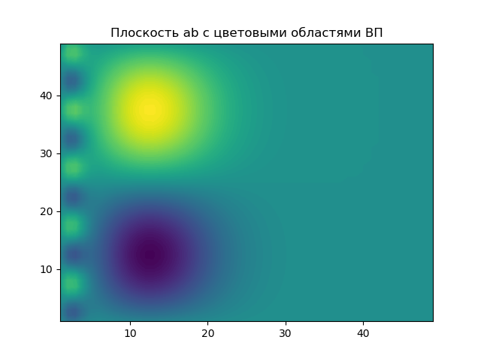
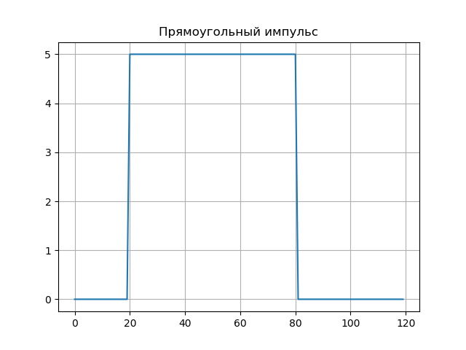
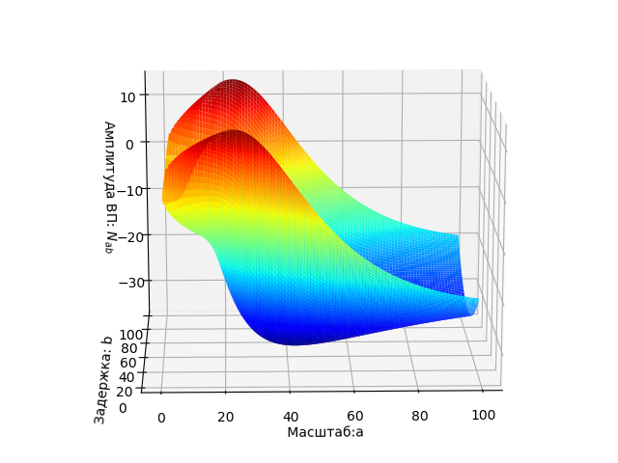
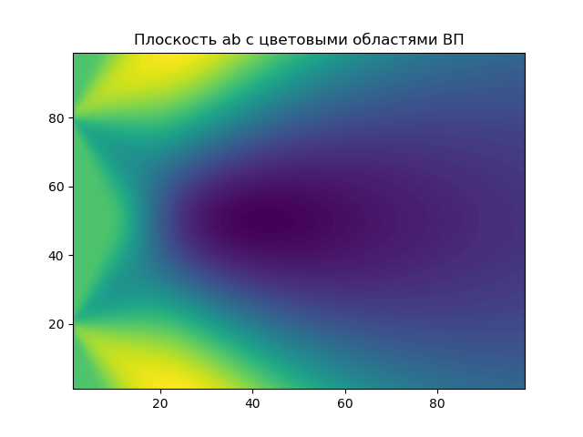
Вейвлет

Slide 30
Подбор параметров

Slide 31

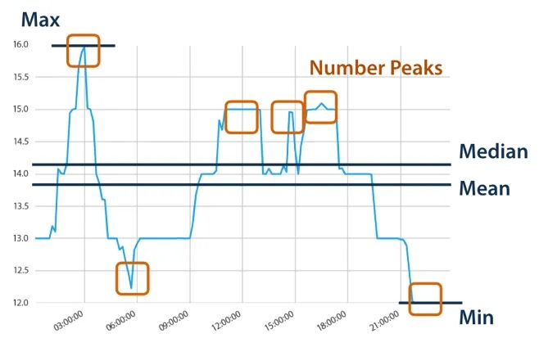
Автоматически извлекает 100 признаков из данных временного ряда, которые описывают как основные, так и сложные характеристики временного ряда (например количество пиков, среднее значение, максимум и минимум, статистика симметрии по обращению времени и т.д)

Slide 32

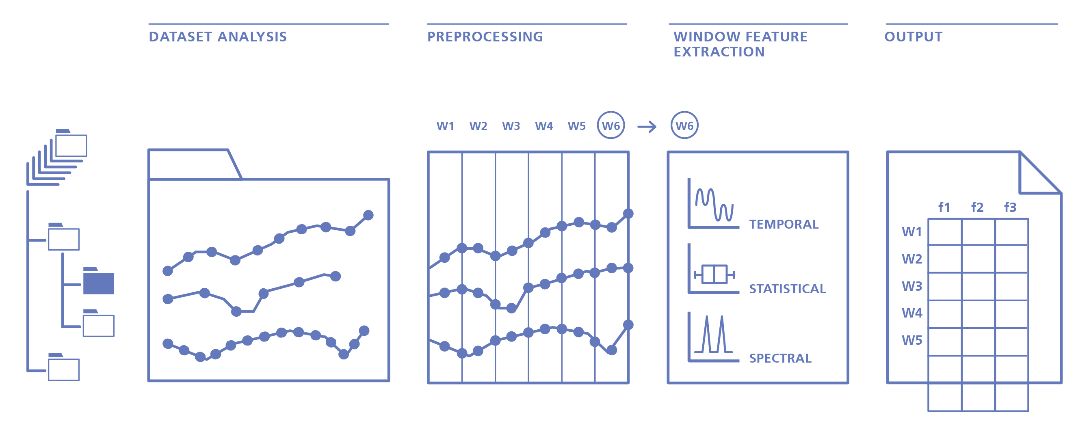

Slide 33

Вопросы?
Ставим “+”,
если вопросы есть
Ставим “–”,
если вопросов нет

Slide 34
Практика

Slide 35
Заполните, пожалуйста,
опрос о занятии
по ссылке в чате

Slide 36
Приходите на следующие вебинары
Спасибо за внимание!
07.05 - Unsupervised подходы: Кластеризация временных рядов
Игорь Стурейко
Руководитель курсов: Reinforcement Learning, ML Professional, ML Basic, MLOps, FinML
Teamlead, главный инженер проекта,
Физический факультет МГУ, PhD теоретическая физика
Опыт:
Более 15 лет занимался прикладной математикой и мат моделированием
(Data Scientist) (Python, С++) в НИИ ПАО Газпром
@stureiko (TG)
LinkedIn: igor-stureiko
@rl_fintech (Мой канал о моделях в бизнесе)

